Slide 1
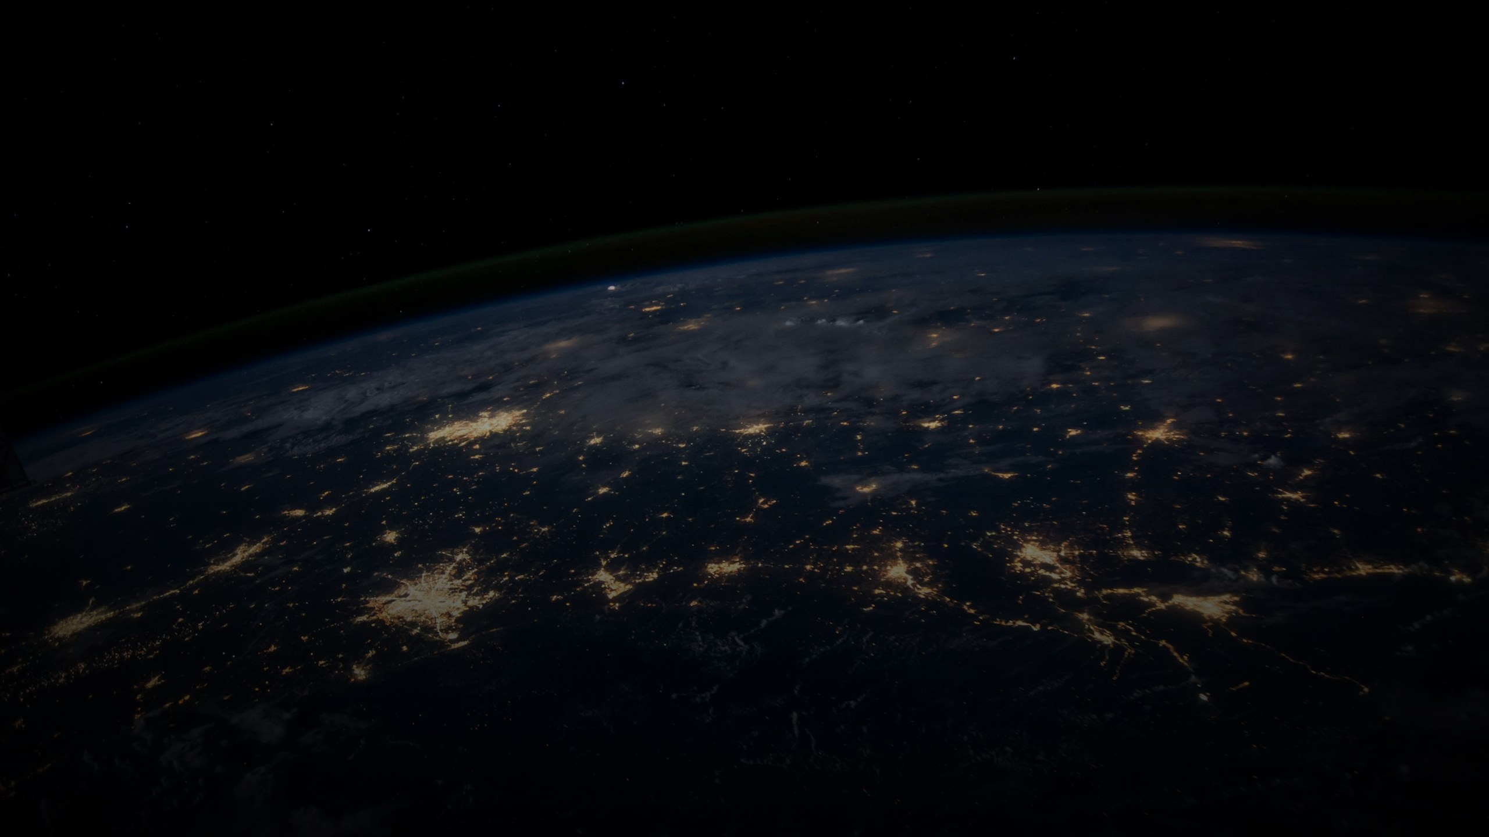
PREZENTACE · 2026
Globalizace
Tom Častvaj · 3.B
Jak se svět propojil v jednu síť
Notes:
Úvod: Přivítejte třídu jednou silnou větou — 'Svět, ve kterém žijeme, je propojenější než kdykoli v historii.' Telefon v mé kapse, oblečení, jídlo i informace pocházejí z desítek zemí. Dnes si ukážeme, co tento jev znamená, proč vznikl a jaké má světlé i stinné stránky. Cíl: po prezentaci byste měli umět globalizaci vysvětlit kamarádovi jednou větou.

Slide 2
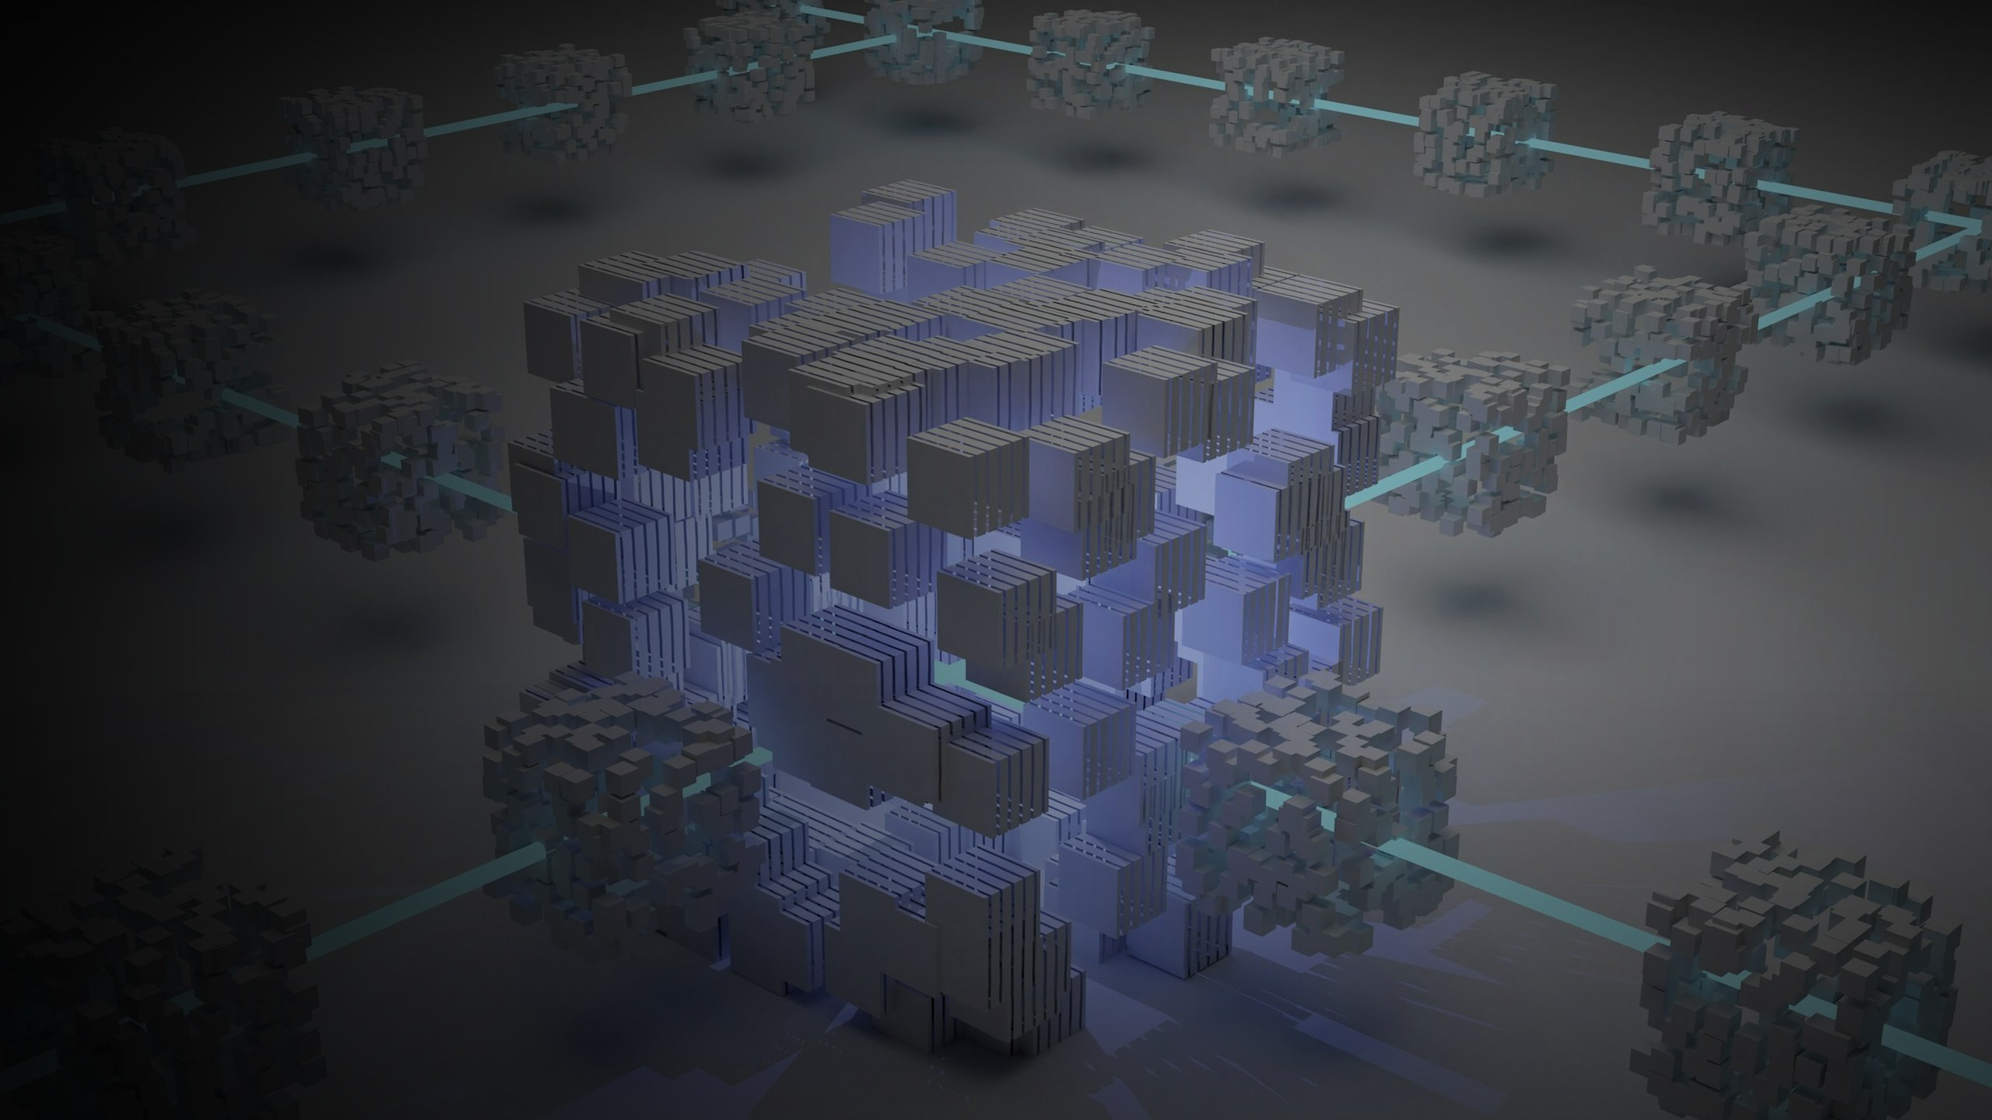
01 — DEFINICE
Co je globalizace?
Propojování světa v jeden celek
Ekonomiky, kultury a lidé se stále těsněji prolínají.
Vzdálenosti přestaly platit
Zboží i informace obletí planetu za hodiny, ne za měsíce.
Týká se úplně každého
Od telefonu v kapse až po jídlo na talíři.
GLOBALIZACE
02
Notes:
Definice: Globalizace je proces, při kterém se státy, ekonomiky a kultury stále silněji propojují a stávají vzájemně závislými. Jednoduše: svět se 'zmenšuje' — to, co se stane na jednom konci planety, dnes okamžitě ovlivní druhý. Proč to dnes řešíme? Protože tempo propojení je bezprecedentní: přes 5 miliard lidí je online a každý den se obchoduje napříč kontinenty. Příklad pro studenty: trend z TikToku se za den rozšíří do celého světa.

Slide 3
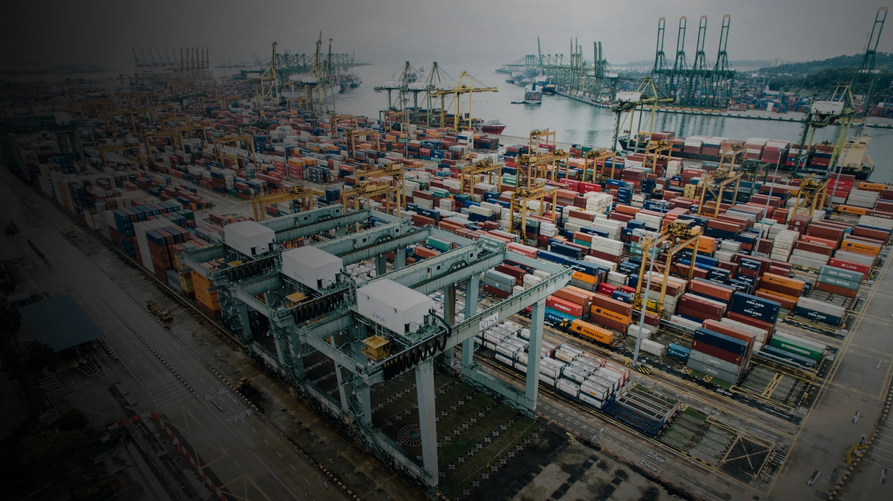
02 — MECHANISMY
Jak to celé funguje
Mezinárodní obchod
Lodě a kontejnery propojují trhy všech kontinentů.
Internet
Data a služby putují mezi zeměmi okamžitě.
Doprava
Letecká i námořní logistika zkrátila vzdálenosti.
Globální komunikace
Spolupracujeme v reálném čase přes časová pásma.
GLOBALIZACE
03
Notes:
Mechanismy globalizace — čtyři pilíře. 1) Mezinárodní obchod: kolem 80 % objemu světového zboží se přepraví po moři v kontejnerech. 2) Internet: umožňuje firmě v Praze spolupracovat s týmem v Indii během vteřin. 3) Doprava: kontejnerová přeprava a letecká logistika radikálně zlevnily pohyb zboží. 4) Komunikace: videohovory a cloud propojují lidi napříč časovými pásmy. Tyto čtyři síly se navzájem posilují.

Slide 4
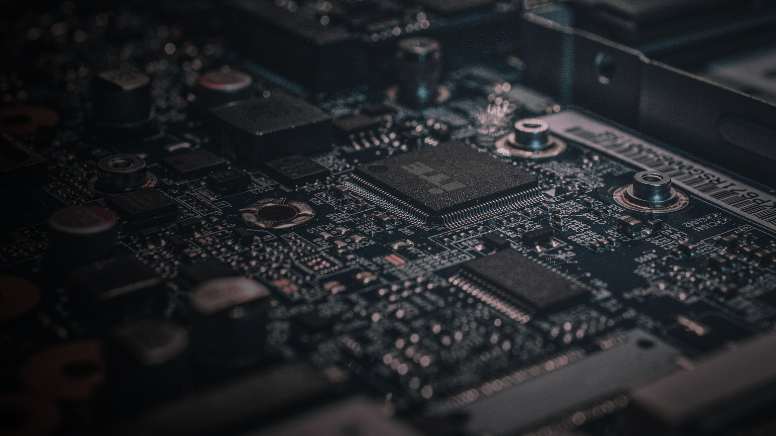
03 — PŘÍČINY
Co globalizaci pohání
Technologický pokrok
Počítače a chytré telefony spojily celé generace.
Rychlejší doprava
Levnější a dostupnější přesun lidí i zboží.
Rozmach internetu
Z lokální informace se během chvíle stane globální.
Mezinárodní byznys
Firmy hledají trhy a partnery po celém světě.
GLOBALIZACE
04
Notes:
Příčiny: Proč se svět propojil právě teď? Klíčem je technologie. Vynález internetu (90. léta) a později chytrých telefonů (po roce 2007) umožnil okamžitou komunikaci pro miliardy lidí. Kontejnerová doprava zlevnila přepravu zboží na zlomek původní ceny. A firmy přirozeně hledají levnější výrobu a nové zákazníky za hranicemi. Souhra těchto faktorů globalizaci v posledních desetiletích extrémně urychlila.

Slide 5
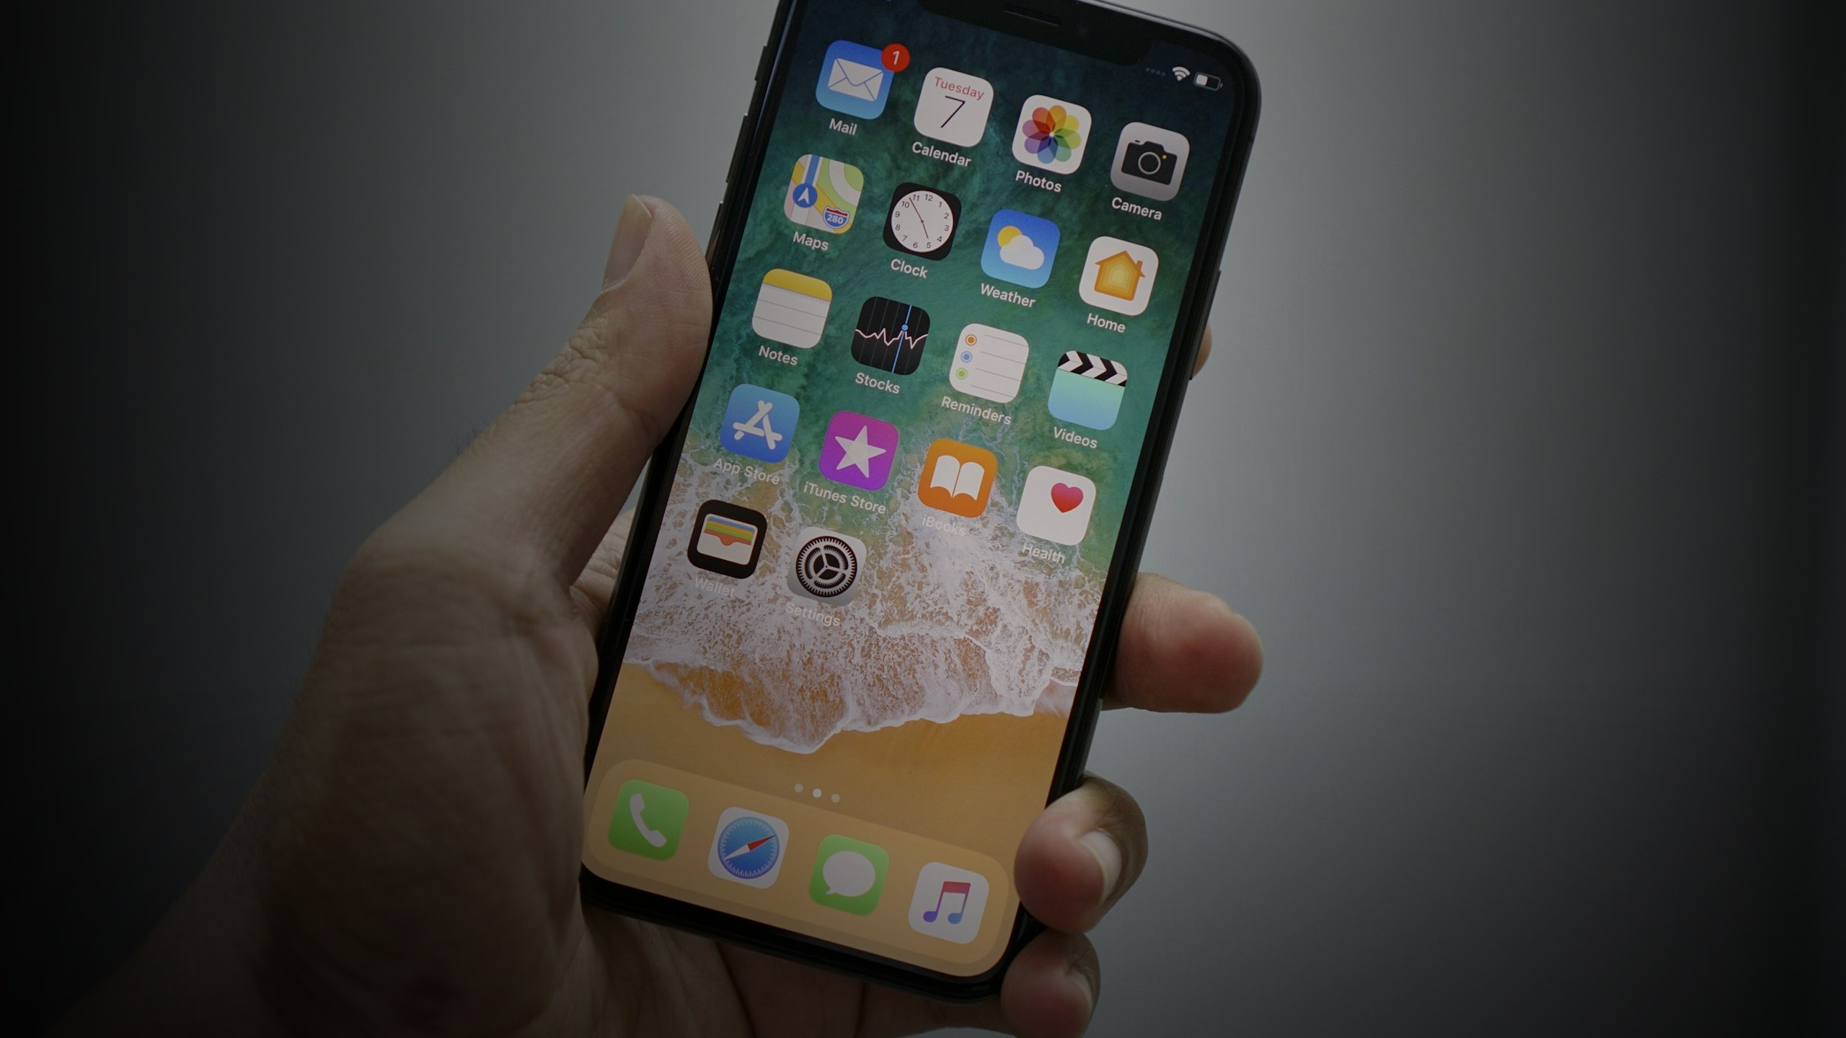
04 — V PRAXI
Globalizace v jednom telefonu
40+
ZEMÍ V JEDNOM IPHONU
iPhone je dílem desítek zemí
Design v USA, čipy z Asie, montáž v Číně.
Globální značky všude kolem
Stejné logo potkáte v Tokiu i v Brně.
Mezinárodní dodavatelské řetězce
Jeden výrobek, stovky propojených dodavatelů.
GLOBALIZACE
05
Notes:
Konkrétní příklad, který studenti znají — iPhone. Je navržen v Kalifornii, ale jeho součástky pocházejí od dodavatelů z více než 40 zemí: displeje a paměti z Jižní Koreje a Japonska, čipy z Tchaj-wanu, finální montáž v Číně. Žádná jediná země by ho sama nevyrobila tak levně a kvalitně. Stejně fungují globální značky (McDonald's, Nike, Zara) a celé dodavatelské řetězce. Otázka do třídy: Kolik zemí asi 'leží' ve vašem tričku?

Slide 6
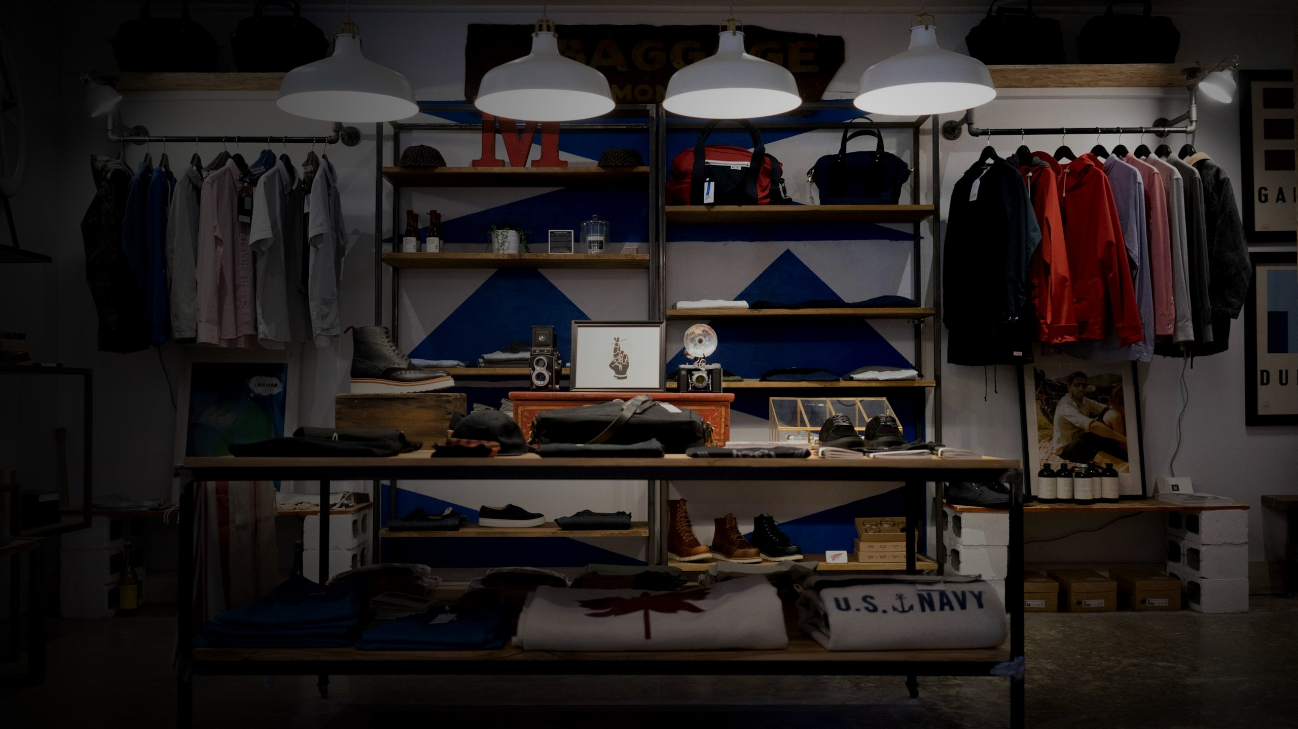
05 — VÝHODY
Co nám přináší
Větší výběr zboží
Produkty z celého světa na dosah ruky.
Přístup k informacím
Vědění planety dostupné komukoli online.
Ekonomický růst
Obchod vytváří pracovní místa a bohatství.
Mezinárodní spolupráce
Společné řešení problémů přesahujících hranice.
GLOBALIZACE
06
Notes:
Výhody — pozitivní strana. 1) Výběr: v běžném obchodě najdeme ovoce z Jižní Ameriky i elektroniku z Asie. 2) Informace: díky internetu má student v Česku přístup ke stejným kurzům jako student v New Yorku. 3) Růst: mezinárodní obchod (přes 24 bilionů dolarů ročně) pomohl vytáhnout stovky milionů lidí z chudoby. 4) Spolupráce: globální výzvy — pandemie, klima — lze řešit jen společně. Zdůrazněte: globalizace není jen ekonomika, je to i sdílení hodnot.

Slide 7

06 — VÝHODY II
Motor pokroku
Inovace
Konkurence i spolupráce ženou nové nápady vpřed.
Vědecký pokrok
Objevy se okamžitě sdílejí napříč kontinenty.
Vzdělání a znalosti
Kurzy a data otevřené komukoli, kdekoli.
GLOBALIZACE
07
Notes:
Další výhody — dlouhodobý dopad. Inovace: globální konkurence nutí firmy neustále vylepšovat produkty (srovnejte telefon dnes a před 15 lety). Vědecký pokrok: vývoj vakcín proti covidu byl dílem mezinárodních týmů a trval měsíce místo let — protože vědci sdíleli data online. Vzdělání: platformy jako Khan Academy nebo Wikipedie zpřístupnily znalosti zdarma komukoli s internetem. Globalizace tak zrychluje lidské poznání jako celek.

Slide 8
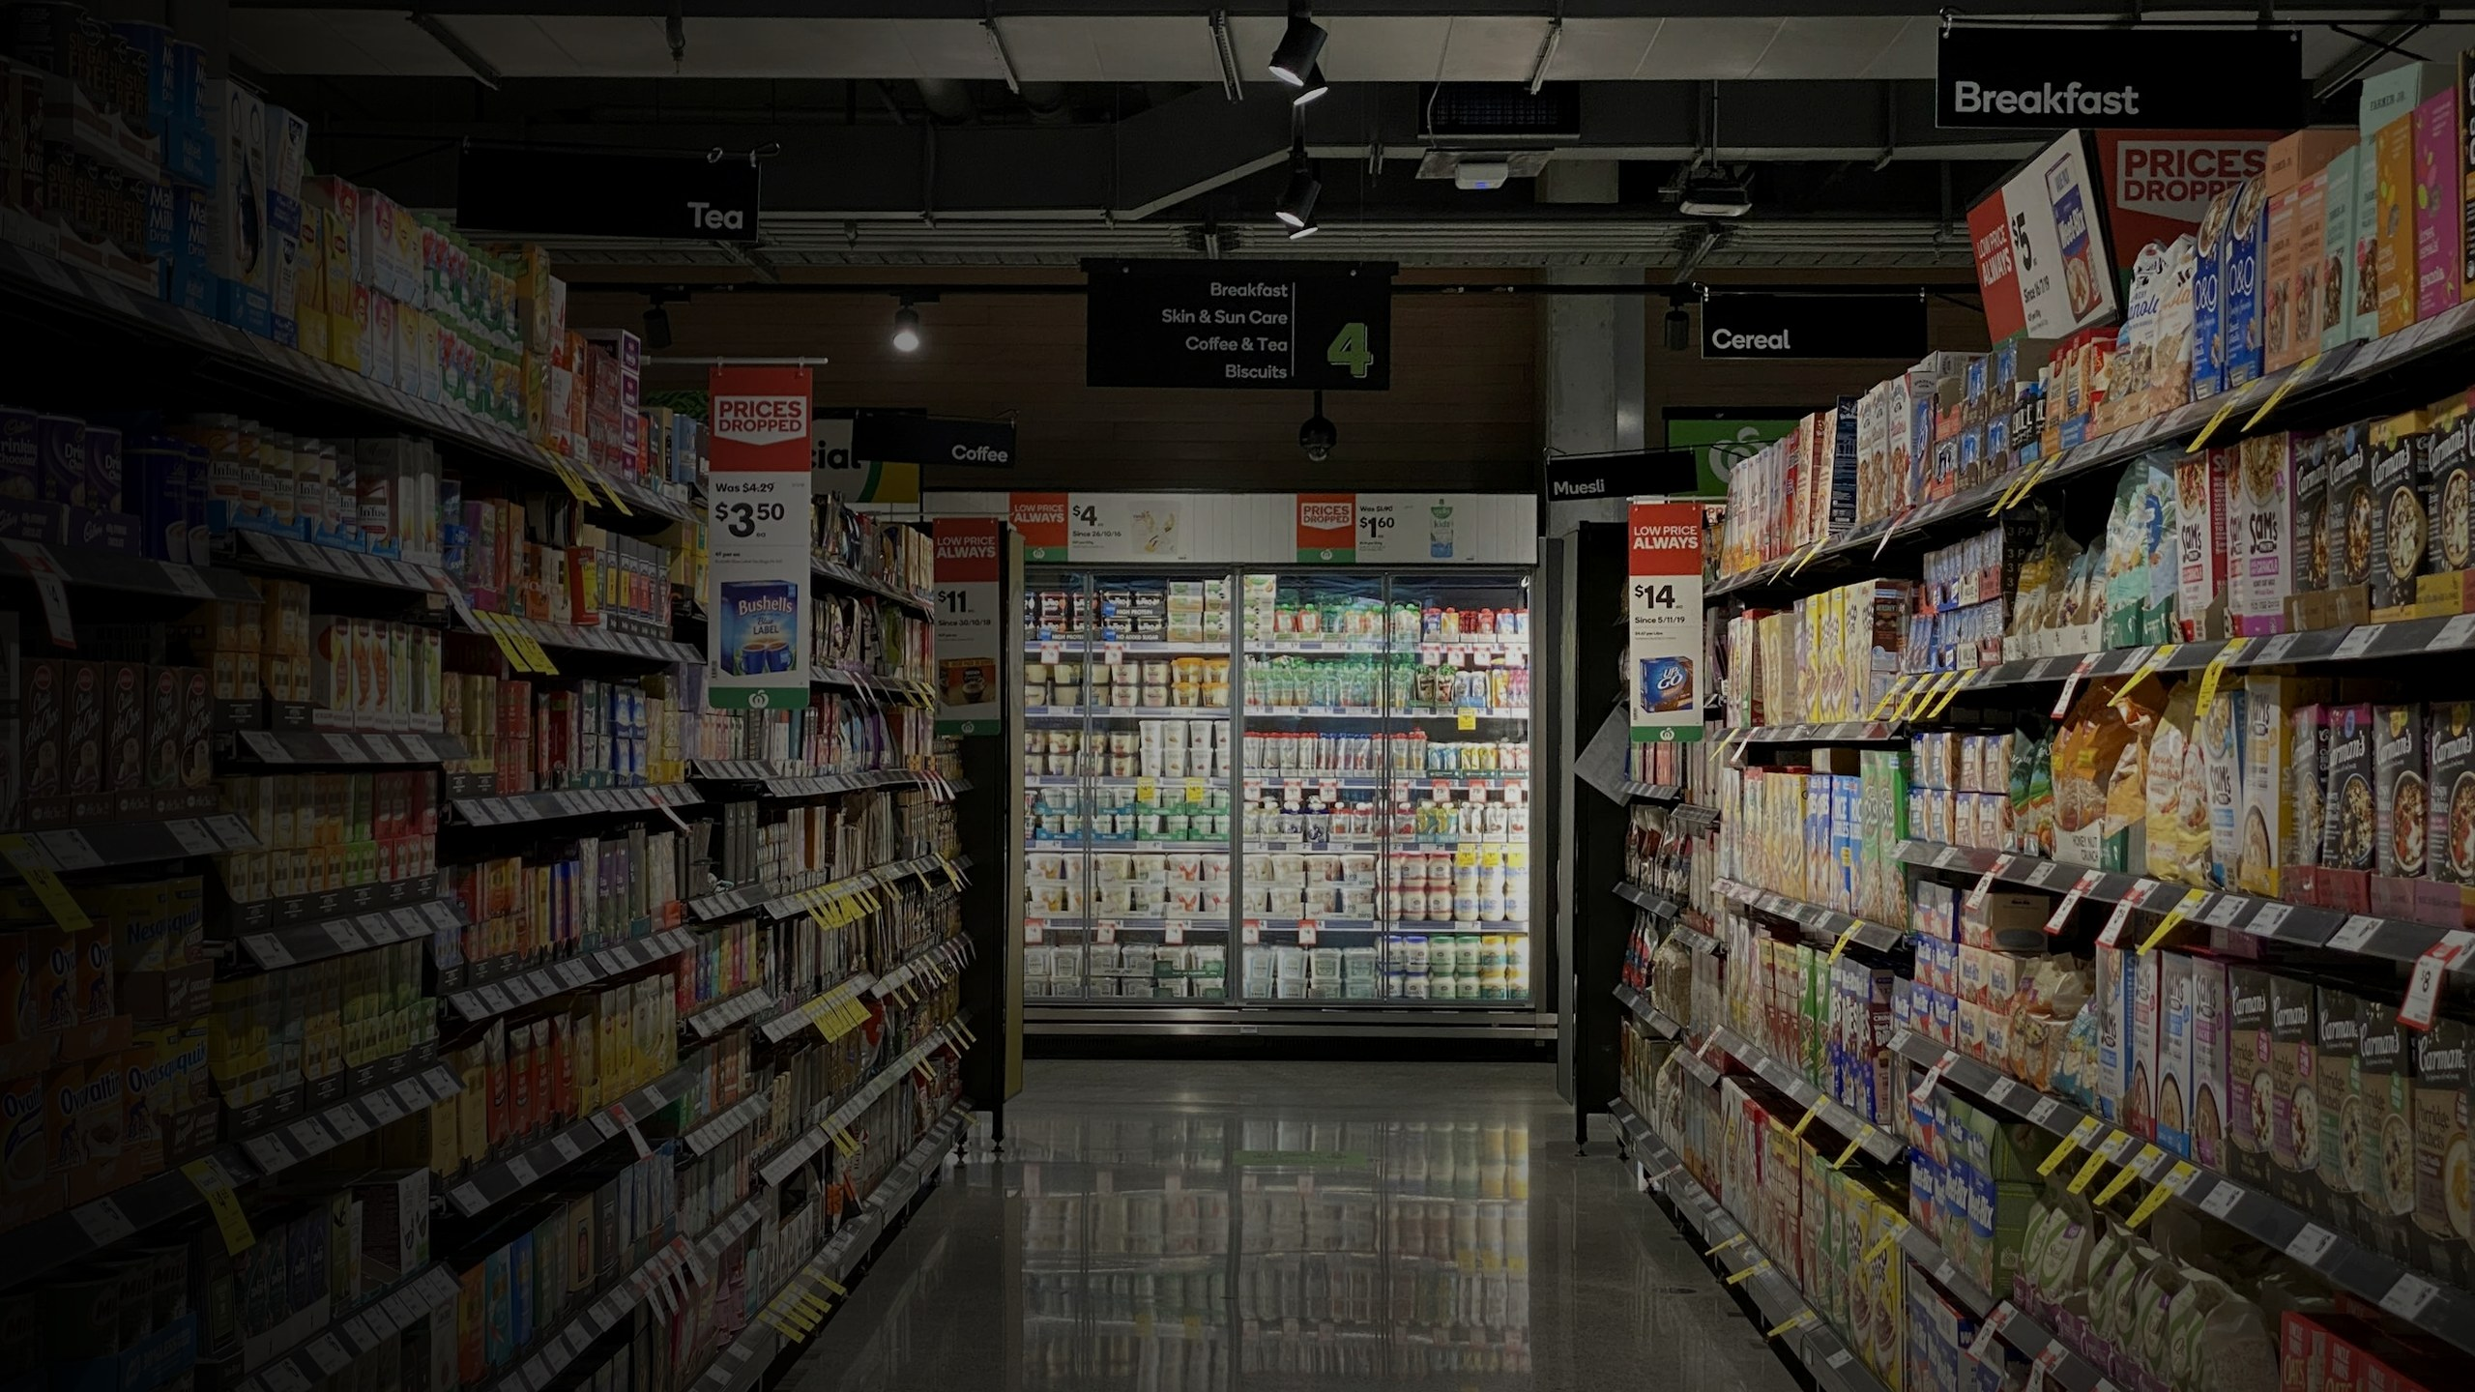
07 — NEVÝHODY
Druhá strana mince
Tlak na místní firmy
Malé obchody těžko soupeří s globálními giganty.
Závislost na trzích
Krize v cizině zasáhne ekonomiku i u nás doma.
Přesun pracovních míst
Výroba se stěhuje tam, kde je levnější.
GLOBALIZACE
08
Notes:
Nevýhody — stinná strana. 1) Místní firmy: malé rodinné obchody často nemohou cenově konkurovat nadnárodním řetězcům a e-shopům, a zanikají. 2) Závislost: když se zasekne jediný dodavatelský řetězec (např. nedostatek čipů v roce 2021), pocítí to celý svět. 3) Práce: továrny se přesouvají do zemí s nižšími mzdami — to znamená ztrátu pracovních míst v původní zemi. Vyvažte: nejde o to globalizaci odsoudit, ale vidět její náklady.

Slide 9
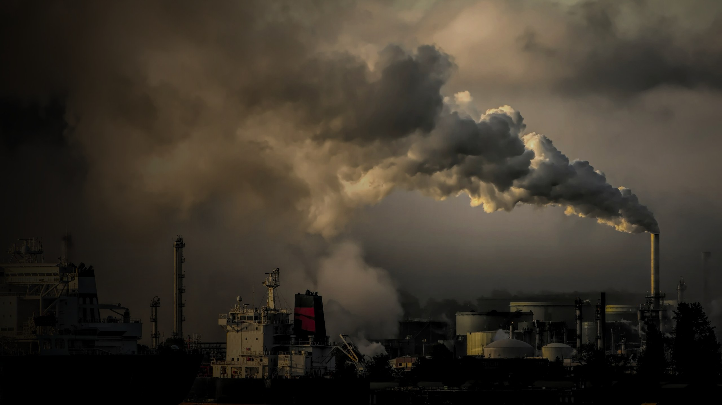
08 — NEVÝHODY II
Skrytá cena propojení
Dopady na životní prostředí
Doprava zboží přes půl světa zvyšuje emise.
Stírání kulturních rozdílů
Lokální tradice ustupují globálnímu mainstreamu.
Ekonomická nerovnost
Zisky se nerozdělují mezi všechny rovnoměrně.
GLOBALIZACE
09
Notes:
Další nevýhody — méně viditelné, zato zásadní. 1) Životní prostředí: převoz zboží přes celou planetu znamená obrovskou spotřebu paliv; námořní doprava sama stojí za významnou částí globálních emisí CO₂. 2) Kultura: stejné značky, filmy a móda všude vedou ke 'kulturní uniformitě' — mizí místní svébytnost. 3) Nerovnost: z globalizace netěží všichni stejně — rozdíly mezi bohatými a chudými mohou růst. Pointa: propojení má cenu, kterou není vždy vidět na cenovce.

Slide 10
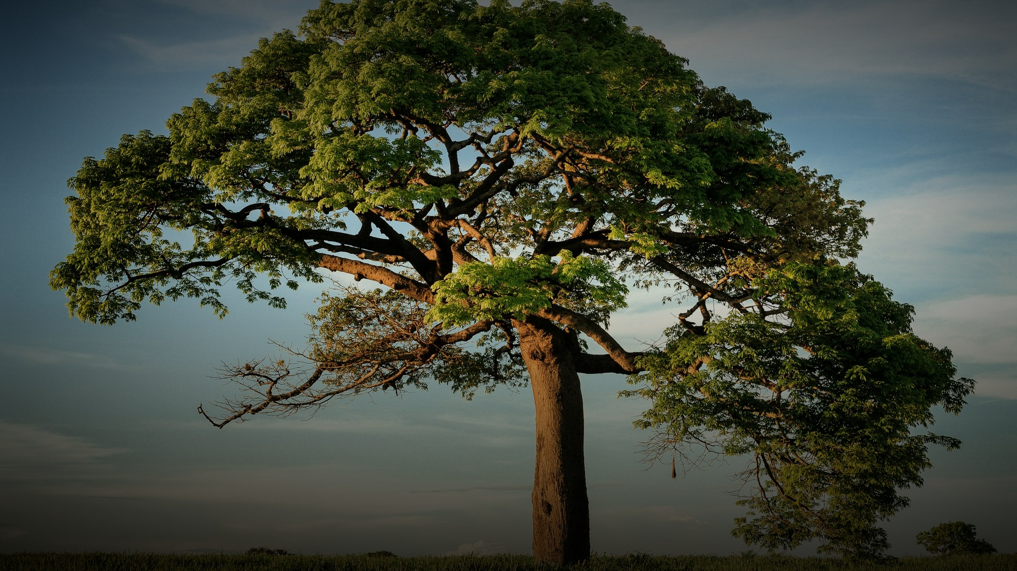
09 — ZÁVĚR
Svět bez hranic?
Globalizace nás spojuje, obohacuje a zrychluje pokrok — zároveň přináší závislost, nerovnost a tlak na přírodu.
Nejde ji zastavit — jde ji dělat chytře.
Otázka pro vás: Je globalizace spíš příležitost, nebo hrozba — a pro koho?
Notes:
Závěr — vyvážené shrnutí. Globalizace není ani jednoznačně dobrá, ani špatná — je to mocný nástroj se dvěma tvářemi. Spojuje nás, dává nám výběr a žene pokrok; zároveň vytváří závislosti, prohlubuje nerovnost a zatěžuje planetu. Klíčové poselství: globalizaci nelze zastavit, ale můžeme ji směrovat zodpovědně (férový obchod, udržitelná doprava, ochrana kultur). Zakončete otevřenou otázkou a vyzvěte spolužáky k diskusi — nechte je hlasovat: příležitost, nebo hrozba? Děkuji za pozornost.

